Slide 1
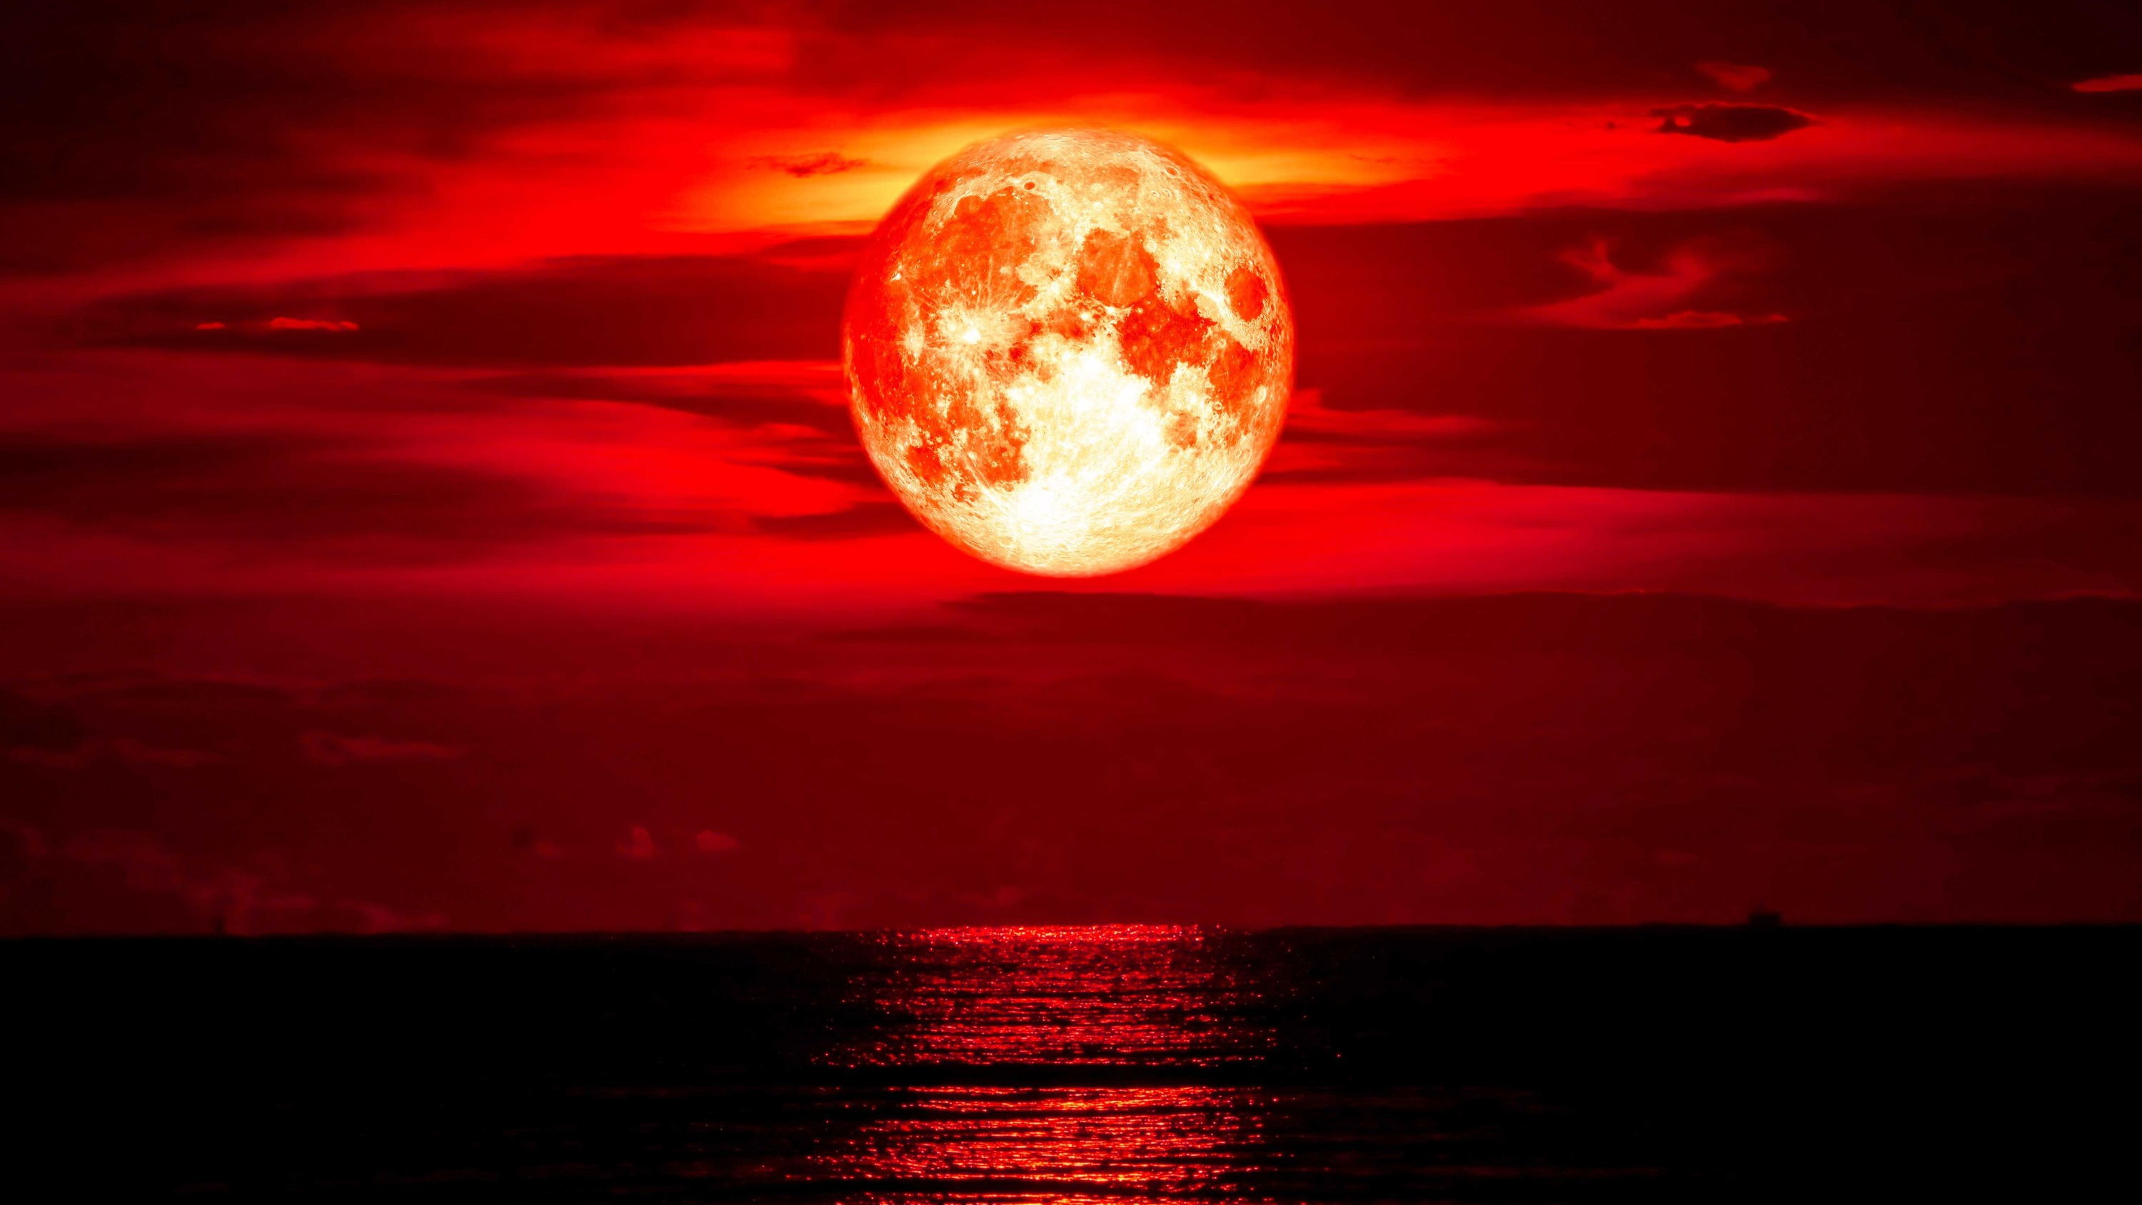
Tabiiy fanlar
2-sinf

Slide 2
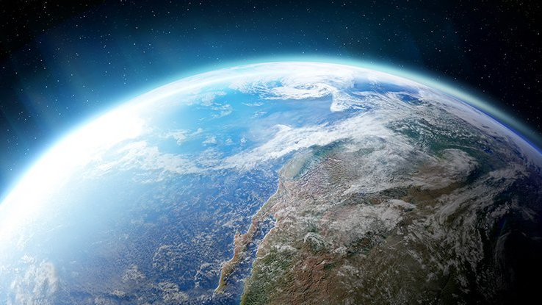
9-BOB YUZASIDAN TOPSHIRIQLAR

Slide 3
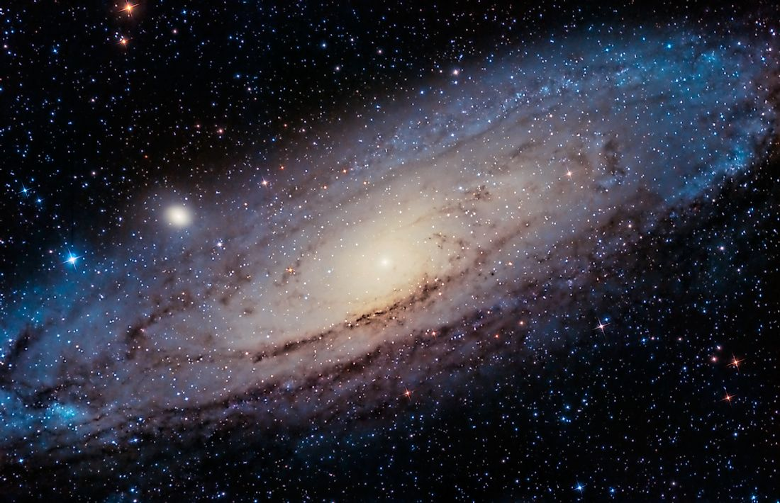
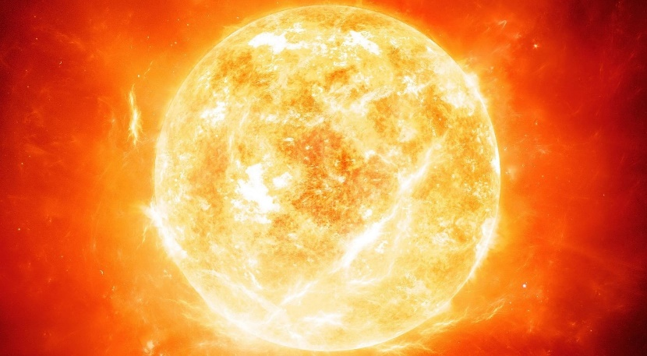
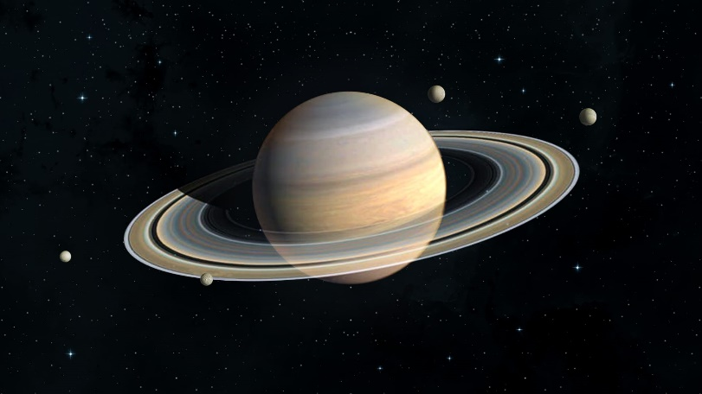
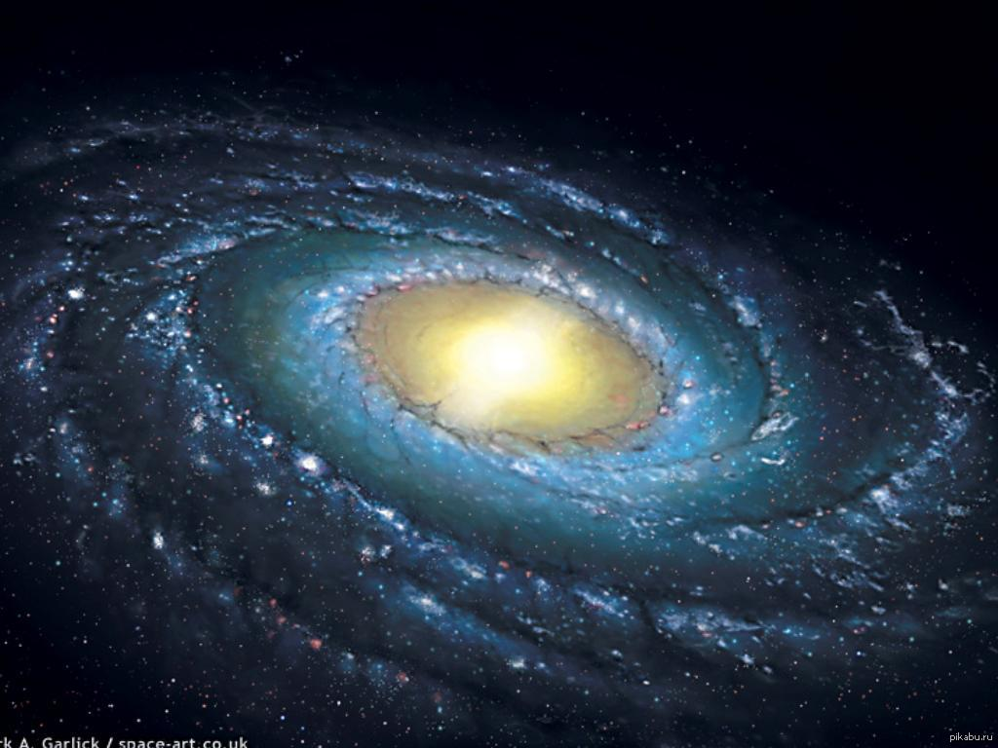
1. Yerga eng yaqin yulduzni ko‘rsating.

Slide 4
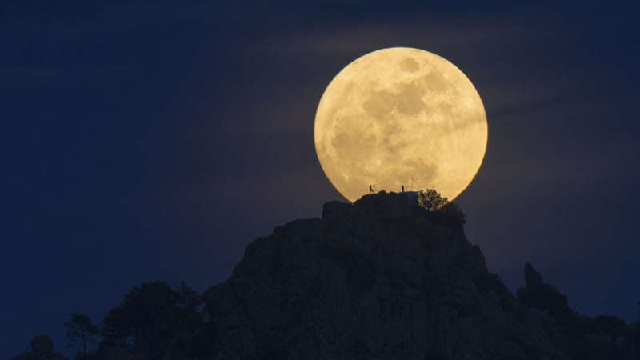
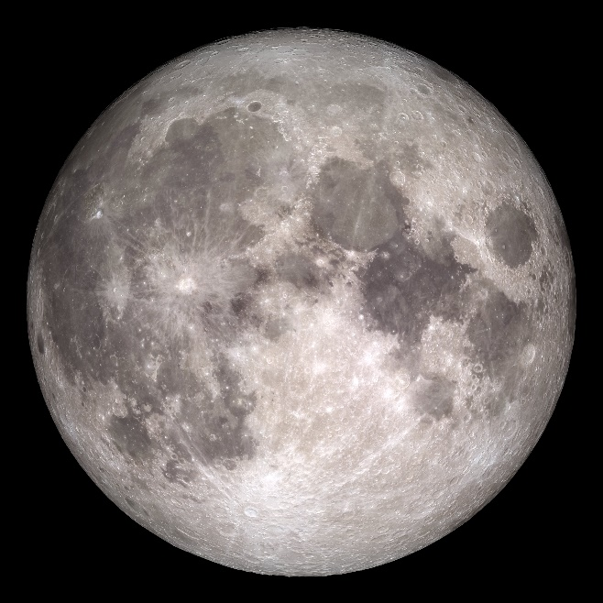
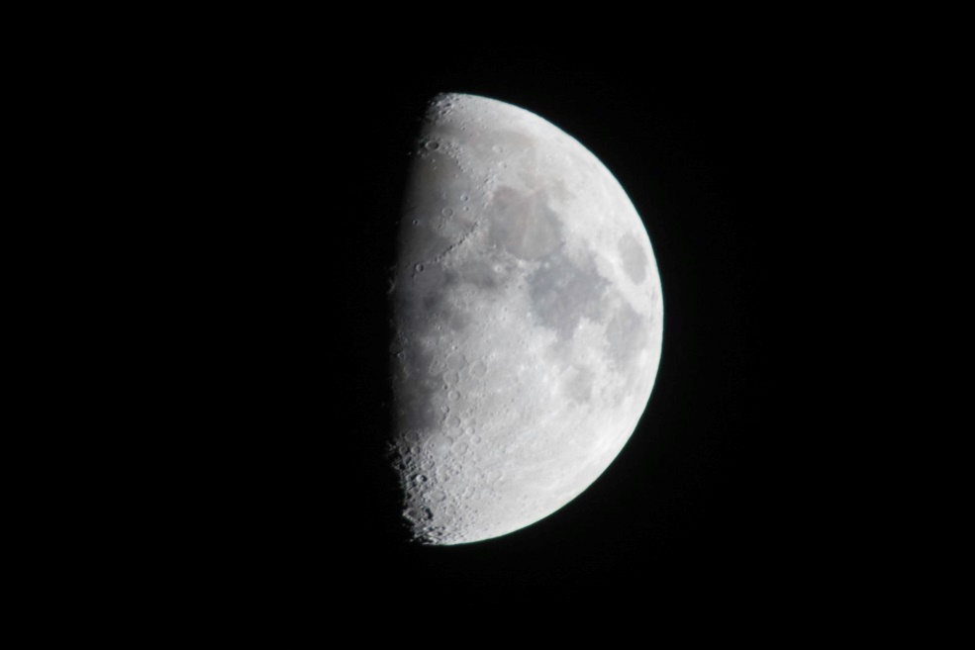
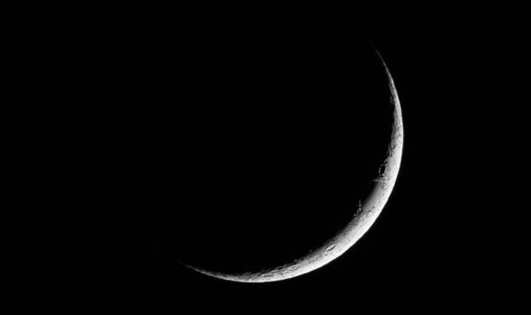
2. Qaysi rasmda yangi oy tasvirlangan?

Slide 5
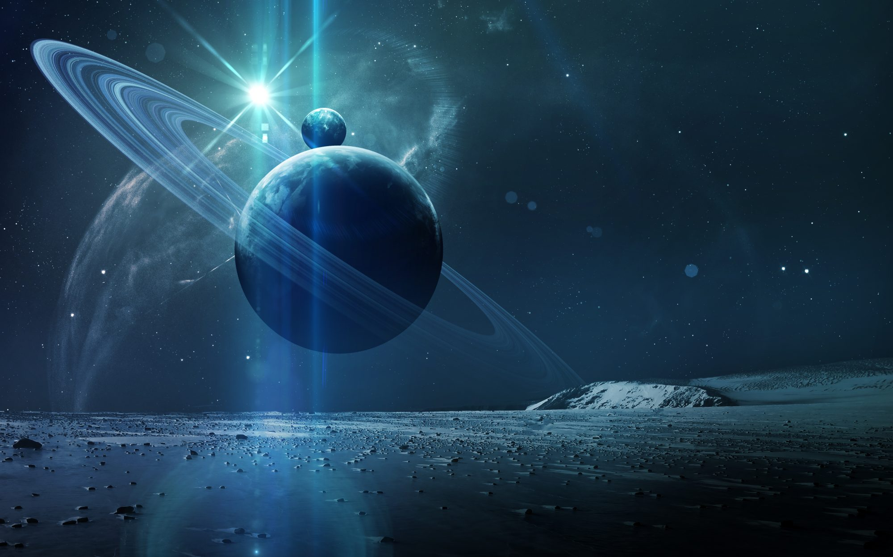
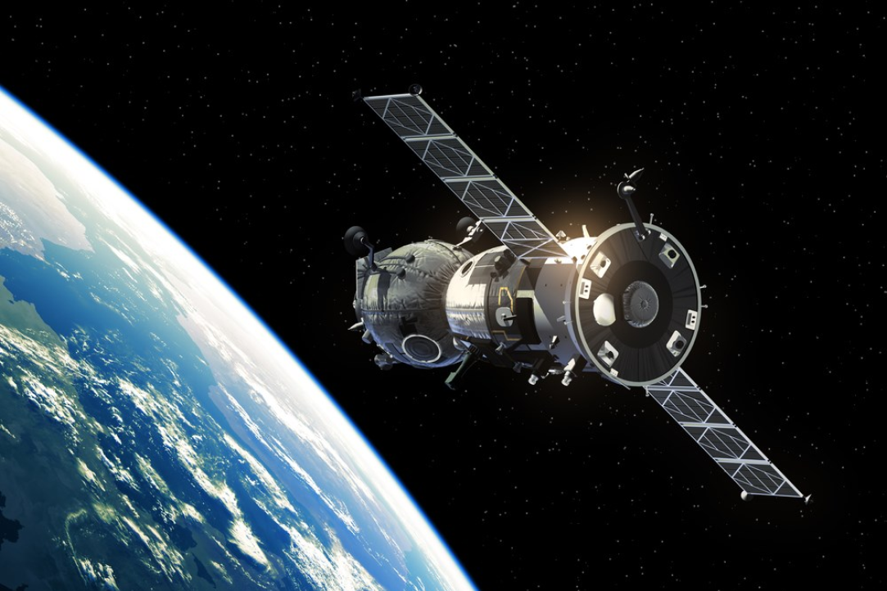
3. Yerning tabiiy yo‘ldoshi qaysi rasmda ko‘rsatilgan?

Slide 6
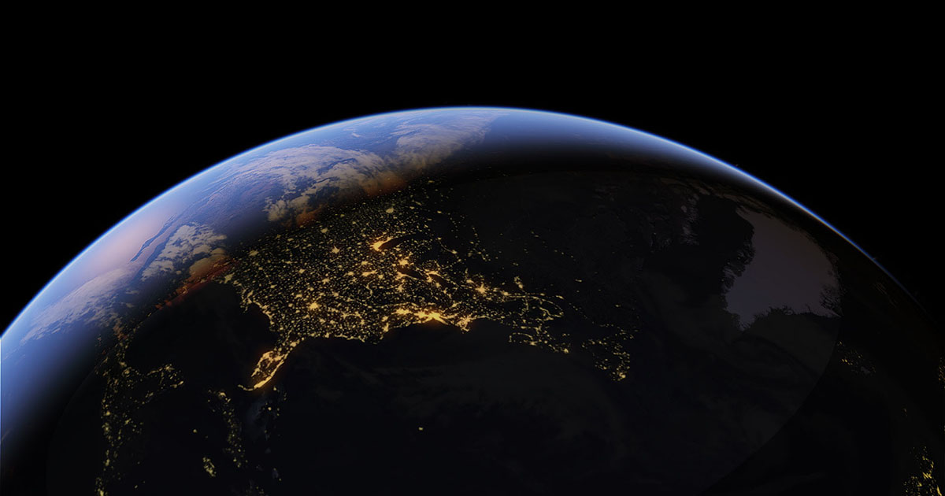
4. Yer o‘z o‘qi atrofida bir marta aylanib chiqishi uchun qancha vaqt kerak bo‘ladi?
27 soat b) 31 soat
c) 24 soat d) 28 soat

Slide 7
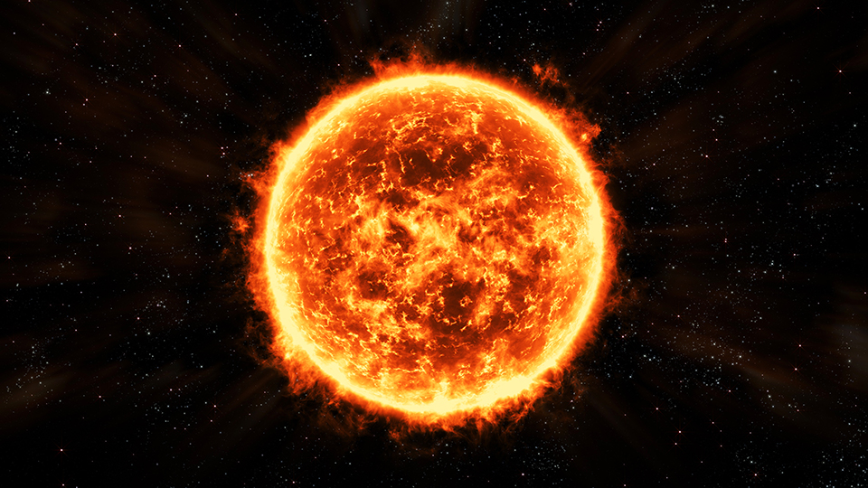
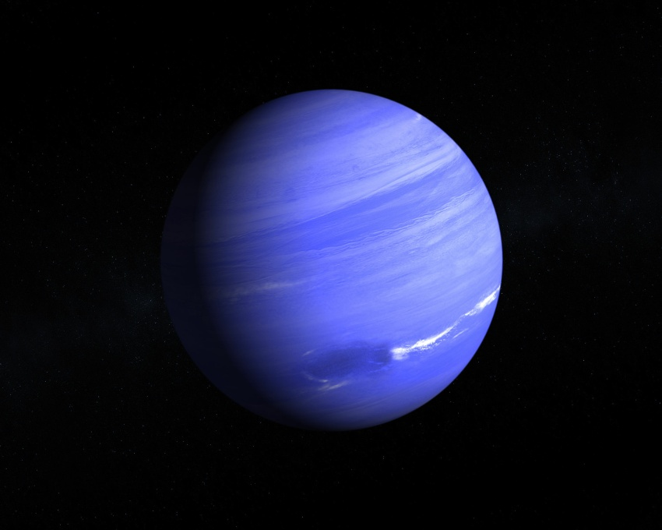
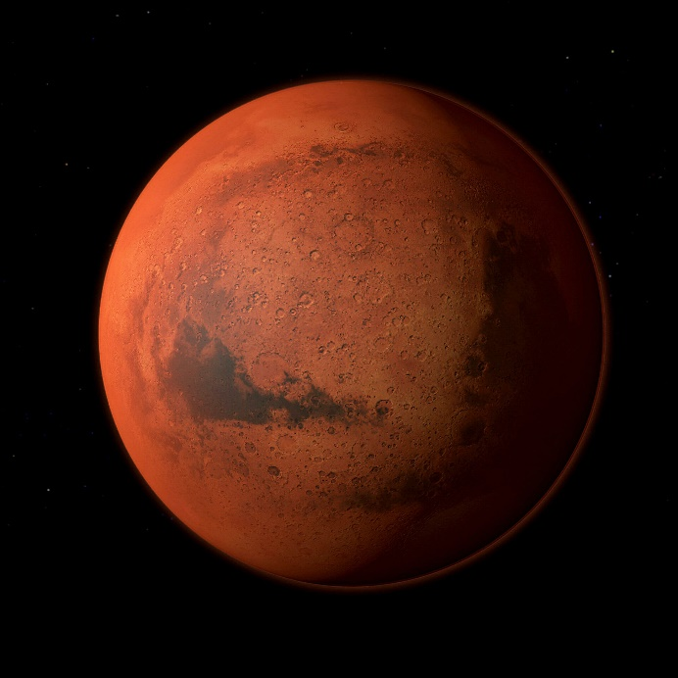
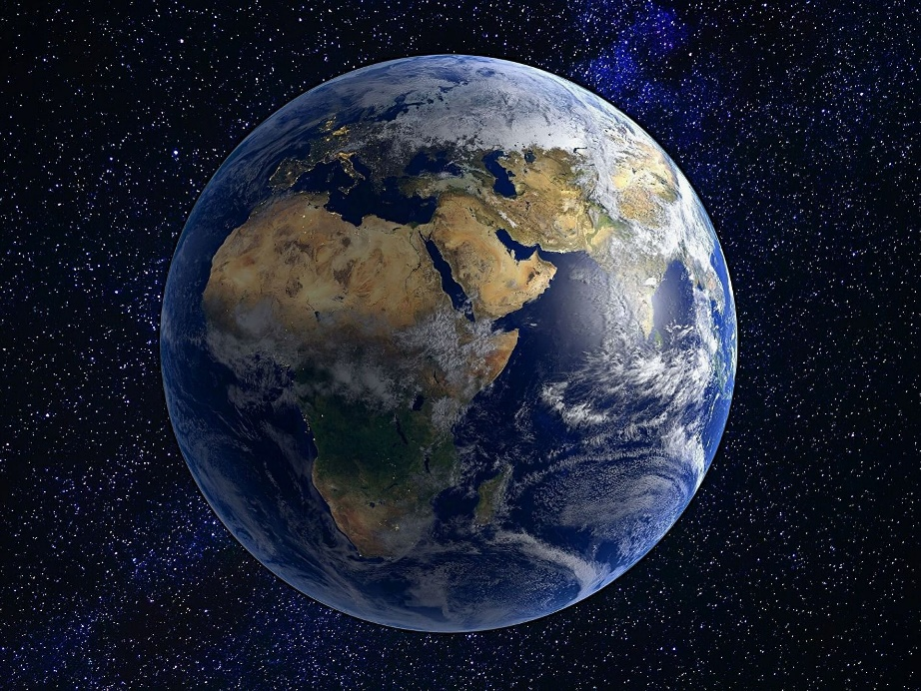
5. Ko‘rsatilgan sayyoralarning qaysi birida hayot mavjud?

Slide 8
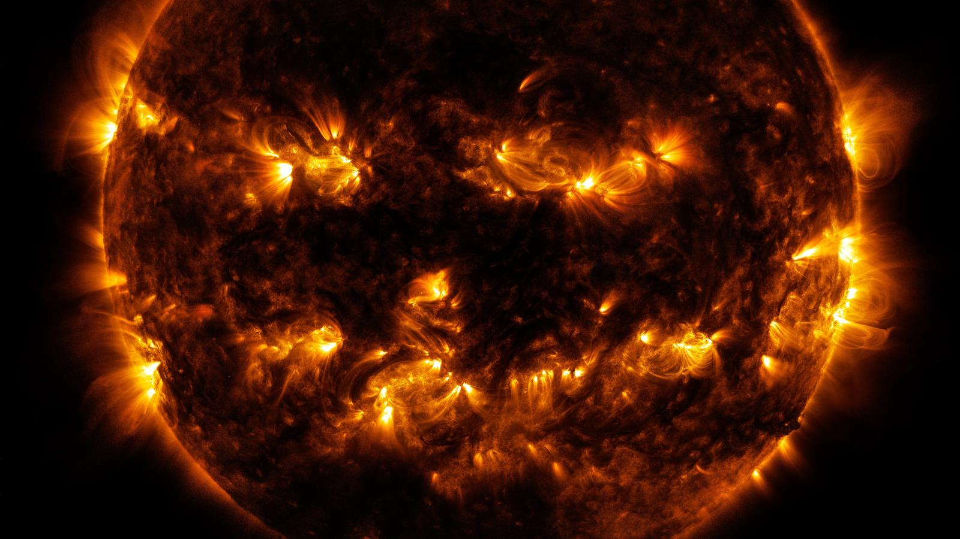
E’tiboringiz uchun
rahmat!

